Slide 1
Отчёт о деятельности МОЦ Покровского района по внедрению целевой модели развития региональной системы дополнительного образования детей в 2022- 2023 учебном году
Орловская область, Покровский район
Корнеева Елена Николаевна,
методист МОЦ МБУ ДО Центр ДО «Энергия»
Покровское, 15 июня 2023 г

Slide 2
АНАЛИЗ ТЕКУЩЕЙ СИТУАЦИИ
Муниципальная система дополнительного образования детей:
Покровский район Орловская область, МОЦ дополнительного образования детей Покровского района Орловской области;
организации, реализующие дополнительные общеобразовательные программы:
МБОУ «Покровский лицей», МБОУ «Покровская СОШ»,
МБОУ «Дросковская СОШ», МБОУ «Моховская СОШ»,
МБОУ «Березовская СОШ», МБОУ «Трудкинская СОШ»,
МБОУ «Федоровская СОШ», МБОУ «Успенская ООШ»,
МБОУ «Перехоженская ООШ», МБОУ «Алексеевская ООШ»,
МБОУ «Вепринецкая ООШ», МБУДО Центр ДО «Энергия»,
МБДОУ Покровский детский сад «Теремок», БПОУ ОО «Покровский техникум»;
количество детей в возрасте от 5 до 18 лет, проживающих в муниципалитете: 1831;
количество детей в разрезе направленностей программ ДОД: 1265;
численность педагогов дополнительного образования детей: 73;
имеющаяся инфраструктура ДОД: в системе дополнительного образования Покровского района Орловской области функционирует одна организация дополнительного образования – МБУДО Центр ДО «Энергия», также дополнительные образовательные услуги предоставляют 11 общеобразовательных организаций района, МБДОУ Покровский детский сад «Теремок» и БПОУ ОО «Покровский техникум».

Slide 3
АНАЛИЗ ТЕКУЩЕЙ СИТУАЦИИ
Динамика охвата дополнительным образованием детей в возрасте
от 5 до 18 лет (сопоставительный анализ 2021 – 2022 год)

Slide 4
АНАЛИЗ ТЕКУЩЕЙ СИТУАЦИИ
Количество детей, занимающихся по дополнительным общеобразовательным программам, в разрезе направленностей программ ДОД в 2023 году, сравнительный анализ с 2022 годом, увеличилось количество занимающихся детей.

Slide 5
АНАЛИЗ ТЕКУЩЕЙ СИТУАЦИИ
В ИС «Навигатор» опубликовано 108 программ по следующим направленностям:

Slide 6
СТРУКТУРА УПРАВЛЕНИЯ МУНИЦИПАЛЬНОЙ СИСТЕМОЙ ДОПОЛНИТЕЛЬНОГО ОБРАЗОВАНИЯ ДЕТЕЙ
Сайт МОЦ: http://pokrovskoe-cdo-energy.obr57.ru/moc/
Юридический адрес:
303170, Орловская область, Покровский район, пгт. Покровское, ул.Лесная, д.6а
Руководитель МОЦ:
директор МБУ ДО Центр ДО «Энергия» -
Болотов Александр Владимирович

Slide 7
ИНДИКАТОРЫ «ДОРОЖНОЙ КАРТЫ»
№ п/п | Наименование индикатора/показателя | Минимальное установленное значение на 2021 г. | Достигнутое значение
1 | Реализация модели персонифицированного финансирования дополнительного образования детей:
2 | Доля детей в возрасте от 5 до 18 лет от общего количества детей, проживающих в муниципалитете, охваченных системой персонифицированного финансирования дополнительного образования детей, % | 25 | 1.4
3 | Создан муниципальный опорный центр дополнительного образования детей, ед. | 1 | 1
4 | Внедрён навигатор дополнительных общеобразовательных программ, ед. | 1 | 1
5 | Увеличено число детей в субъекте Российской Федерации в возрасте от 5 до 18 лет, охваченных дополнительными общеобразовательными программами, % | на 5% | на 19.4%
6 | в т.ч. дополнительными общеразвивающими программами технической и естественнонаучной направленностей, % | на 5% | На 53 %
7 | Количество заочных школ и (или) ежегодных сезонных школ для мотивированных школьников | 5 | 0
8 | Количество разработанных и внедрённых моделей обеспечения доступности дополнительного образования для детей из сельской местности, ед. накопительным итогом | 5 | 0

Slide 8
ИНДИКАТОРЫ «ДОРОЖНОЙ КАРТЫ»
№ п/п | Наименование индикатора/показателя | Минимальное установленное значение на 2021 г. | Достигнутое значение
9 | Количество разработанных и внедрённых разноуровневых (ознакомительный, базовый, продвинутый уровень) программ дополнительного образования, ед. накопительным итогом | 15 | 54
10 | Количество разработанных и внедрённых дистанционных курсов дополнительного образования детей, ед. накопительным итогом | 20 | 2
11 | Количество реализуемых дополнительных общеобразовательных программ в сетевой форме с использованием ресурсов образовательных организаций всех типов, в том числе профессиональных и организаций высшего образования, а также научных организаций, организаций спорта, культуры, общественных организаций и предприятий реального сектора экономики, ед. накопительным итогом | 30 | 0
12 | Переподготовка (повышение квалификации) отдельных групп сотрудников МОЦ, ведущих образовательных организаций по программам (курсам, модулям), разработанным в рамках реализации мероприятия по формированию современной системы сопровождения, развития и совершенствования профессионального мастерства педагогических и управленческих кадров сферы дополнительного образования детей: |  | 39
12.1 | педагогические работники, % | 100 | 30
12.2 | руководители, % | 100 | 1
12.3 | привлекаемые специалисты-практики (наставники), а также студенты и аспиранты, не имеющие педагогического образования, % | 100 | 0

Slide 9
МОДЕЛИ ВЫРАВНИВАНИЯ ДОСТУПНОСТИ ДОПОЛНИТЕЛЬНЫХ ОБЩЕОБРАЗОВАТЕЛЬНЫХ ПРОГРАММ ДЛЯ ДЕТЕЙ С РАЗЛИЧНЫМИ ОБРАЗОВАТЕЛЬНЫМИ ВОЗМОЖНОСТЯМИ И ПОТРЕБНОСТЯМИ
В Покровском районе в образовательных учреждениях реализуются дополнительные общеобразовательные программы, по которым могут обучатся дети с ОВЗ (14 программ). В 2022/2023 гг. разработаны и внедрены разноуровневые программы дополнительного образования: Ознакомительный уровень - 37 программ (6 –естественнонаучной направленности, 5 – социально-гуманитарной, 9-художественной, 14-физкультурно-спортивной, 3-технической). Базовый уровень – 68 программ (6 –естественнонаучной направленности, 17 – социально-гуманитарной, 17- художественной, 22-физкультурно-спортивной, 4-технической, 2-туристко-краеведческой. Продвинутый уровень – 3 программы естественнонаучной направленности.

Slide 10
СИСТЕМА ПЕРСОНИФИЦИРОВАННОГО ФИНАНСИРОВАНИЯ ДОПОЛНИТЕЛЬНОГО ОБРАЗОВАНИЯ ДЕТЕЙ
НОРМАТИВНЫЕ ДОКУМЕНТЫ:
ПОСТАНОВЛЕНИЕ Правительства Орловской области от 15 апреля 2021 г. № 225 «О внедрении модели персонифицированного финансирования дополнительного образования детей в Орловской области»
ПОСТАНОВЛЕНИЕ Администрации Покровского района Орловской области от 21 июня 2021 года № 324 «Об утверждении Правил персонифицированного финансирования дополнительного образования детей в Покровском районе»
ПРИКАЗ Отдела образования Покровского района от 22 июня 2021г. № 106 «Об утверждении программы персонифицированного финансирования дополнительного образования детей в муниципальном образовании Покровского района на 2021 год
№ п/п | Наименование программы/срок реализации | Количество обучающихся | Номинал сертификата ПФДОД, 2022, 2023г., руб | Количество выданных сертификатов в 2022 в 2023 году | Количество реализованных сертификатов за 2022 за 2023 год
1 | «Хореография», 8 лет | 13 | 5850,00 7080,00 | 15/13 | 15/13
2 | «Вольная борьба», 8 лет | 13 | 5850,00 7080,00 | 15/13 | 15/13

Slide 11
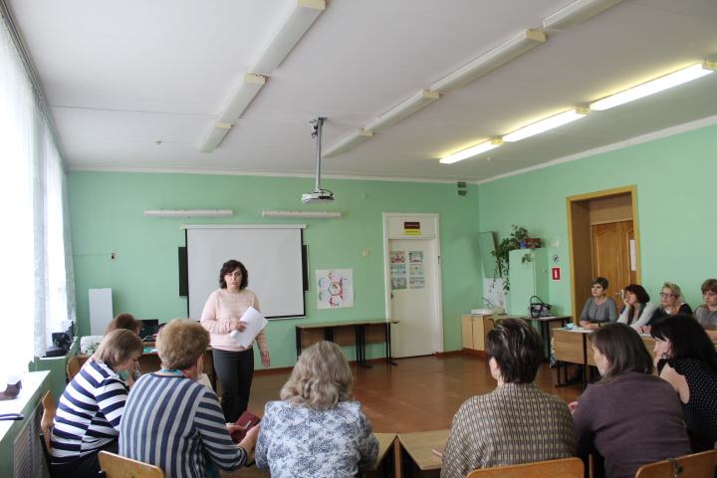
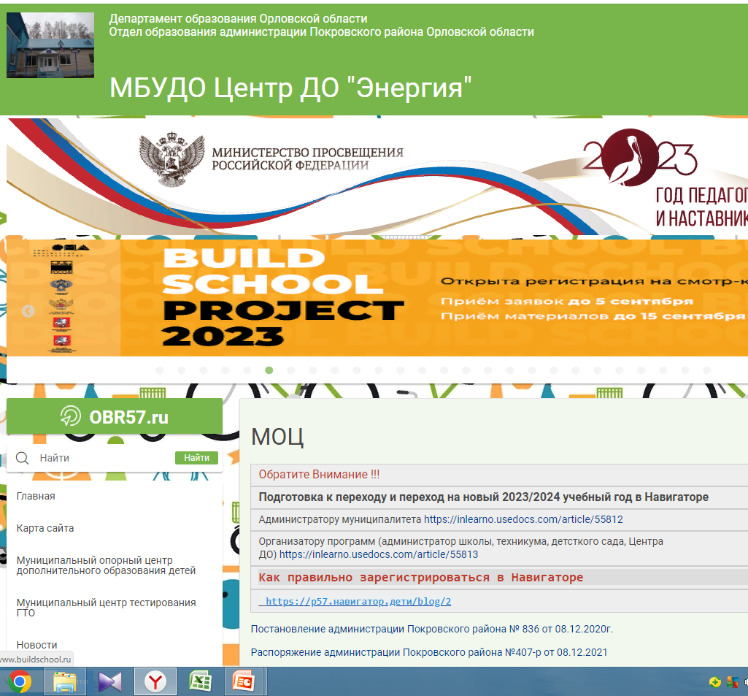
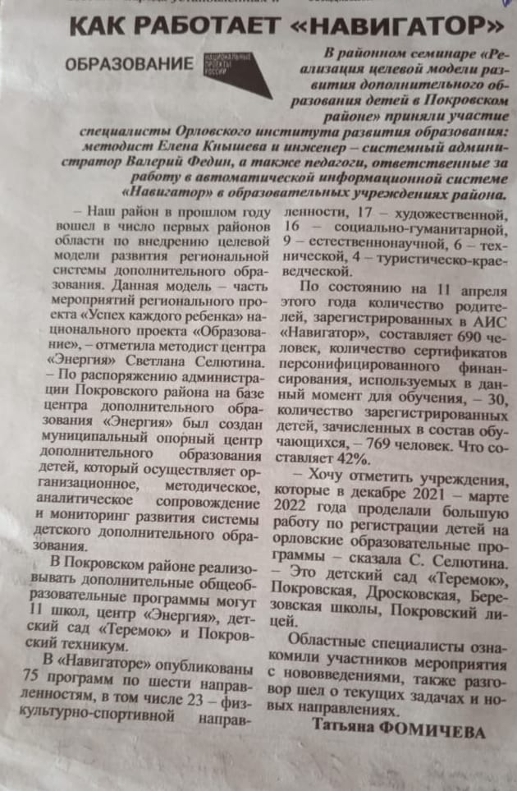
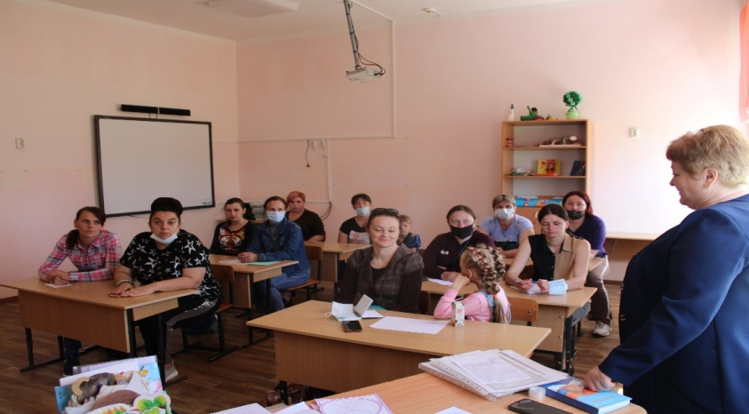
ИНФОРМАЦИОННО-РАЗЪЯСНИТЕЛЬНАЯ КАМПАНИЯ В ЦЕЛЯХ ВНЕДРЕНИЯ СИСТЕМЫ ПЕРСОНИФИЦИРОВАННОГО ФИНАНСИРОВАНИЯ ДОПОЛНИТЕЛЬНОГО ОБРАЗОВАНИЯ ДЕТЕЙ

Slide 12
ПОВЫШЕНИЕ КВАЛИФИКАЦИИ (ПРОФМАСТЕРСТВА) СОТРУДНИКОВ И ПЕДАГОГОВ РМЦ И МОЦ, СОТРУДНИКОВ И ПЕДАГОГИЧЕСКИХ РАБОТНИКОВ ОРГАНИЗАЦИЙ ДОПОЛНИТЕЛЬНОГО ОБРАЗОВАНИЯ ДЕТЕЙ
В 2022-2023 гг. курсы повышения квалификации прошли 39 педагогических работника образовательных организаций района по темам:
«Независимая оценка качества дополнительных общеобразовательных программ как один из инструментов реализации целевой модели развития доп. образования»;
«Вопросы разработки и реализации дополнительных общеобразовательных программ в сетевой форме»;
«Реализация дополнительных общеобразовательных программ физкультурно-спортивной направленности в рамках задач федерального проекта «Успех каждого ребенка национального проекта «Образование»;
«Преподавание курса «Шахматы» в образовательных организациях: теоретические основы и методические подходы»;
«Методика преподавания хореографических дисциплин в системе дополнительного образования детей»;
«Методика организации учебно-тренировочных занятий по вольной борьбе»;
«Методика организации учебно-тренировочных занятий по волейболу»;
«Актуальные проблемы дополнительного образования в условиях реализации федерального проекта «Успех каждого ребенка»;
«Проектирование и реализация дополнительных общеобразовательных программ в дошкольных образовательных организациях».

Slide 13
УСПЕШНЫЕ УПРАВЛЕНЧЕСКИЕ РЕШЕНИЯ - Увеличен охват обучающихся муниципалитета в системе дополнительного образования - Организовано сотрудничество с региональным модельным центром дополнительного образования детей бюджетного учреждения Орловской области дополнительного профессионального образования «Институт развития образования»; - Взаимодействие с Отделом образования администрации Покровского района, образовательными учреждениями Покровского района.
ПРОВАЛЫ / ПРОБЛЕМЫ ПРИ ВНЕДРЕНИИ ЦЕЛЕВОЙ МОДЕЛИ:
Отсутствие лицензии в общеобразовательных учреждениях на ведение образовательной деятельности по дополнительным общеобразовательным программам;
Недостаток высококвалифицированных кадров;
Слабое развитие информационной инфраструктуры;
Удаленность сельских поселений

Slide 14
РИСКИ В ДАЛЬНЕЙШЕЙ РЕАЛИЗАЦИИ ЦЕЛЕВОЙ МОДЕЛИ
№ п/п | Риск и его описание | Уровень риска (высокий, средний, низкий) | Мероприятия по минимизации риска
1 | Высокая нагрузка на педагогов | низкий | Разработка системы мотивирования
2 | Отказ родителей регистрироваться в АИС «Навигатор» | низкий | Разъяснительная работа
3 | Дефицит квалифицированных кадров | низкий | Обучающие семинары

Slide 15
ПЛАНЫ НА 2024 ГГ.
Увеличение численности детей, охваченных дополнительным образованием (выполнение плановых показателей).
Развитие сетевого взаимодействия.
Разработка программ, реализуемых в сетевой форме.
Повышение охвата детей с ОВЗ, находящихся в трудной жизненной ситуации.

Slide 16
Спасибо за внимание

